Slide 1
如果網球遇見問答RPG?!
網球介紹: 00357021 羅世杰
問答小遊戲: 00357120 彭冠傑

Slide 2
網站主題 : 網球問答RPG
提供一個網站幫助想了解網球的人
利用遊戲來加深印象

Slide 3
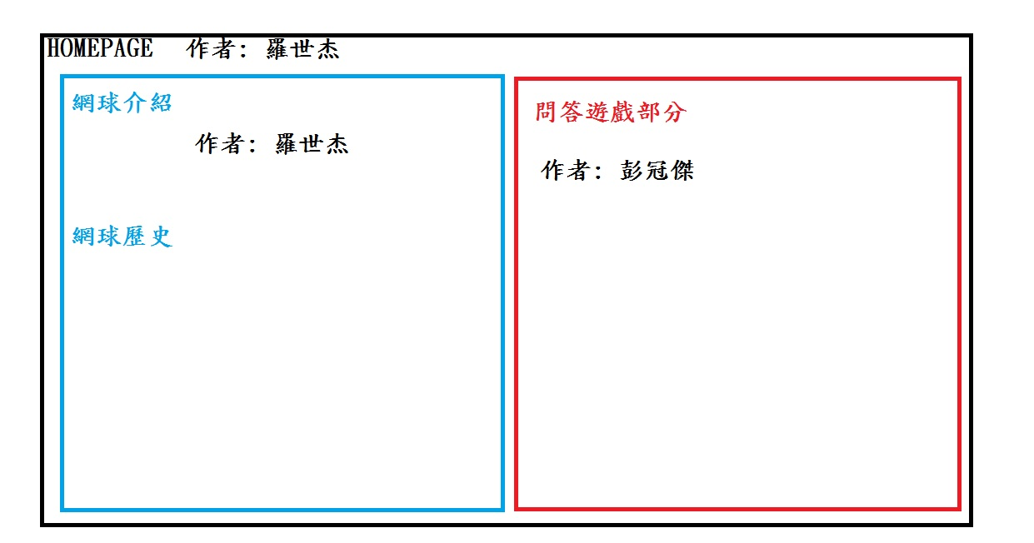
網站基本架構

Slide 4
網站特色
網球介紹部分:
1. 由網球的老手彙整資料
2. 洗鍊的介面
3. 內容圖文並茂

Slide 5
網站特色
遊戲部分:
1. 所有的圖片都是由作者親手繪製
2. 搭配音效和音樂令人身歷其境
3. 可匹敵麥卡貝的大量特效
4. 黑暗的風格使人耳目一新

Slide 6
使用工具
1. HTML5
2. CSS
3. javascript
4. jquery 函式庫

Slide 7
最後的分工
00357021 羅世杰 的工作:
主頁的HTML，CSS編寫
網球介紹的HTML，CSS編寫
問答RPG問題編寫
把完成的作品架到海大雲端
00357120 彭冠傑 的工作:
遊戲的HTML，CSS，javascript編寫
投影片製作+彙整入網頁

Slide 8
謝謝觀看

